Slide 1

저출산 극복을 위한 출산정책의 개선방향
-난임정책사업을 중심으로-
사단법인 선진복지사회연구회
발제 : 이 정 숙

Slide 2
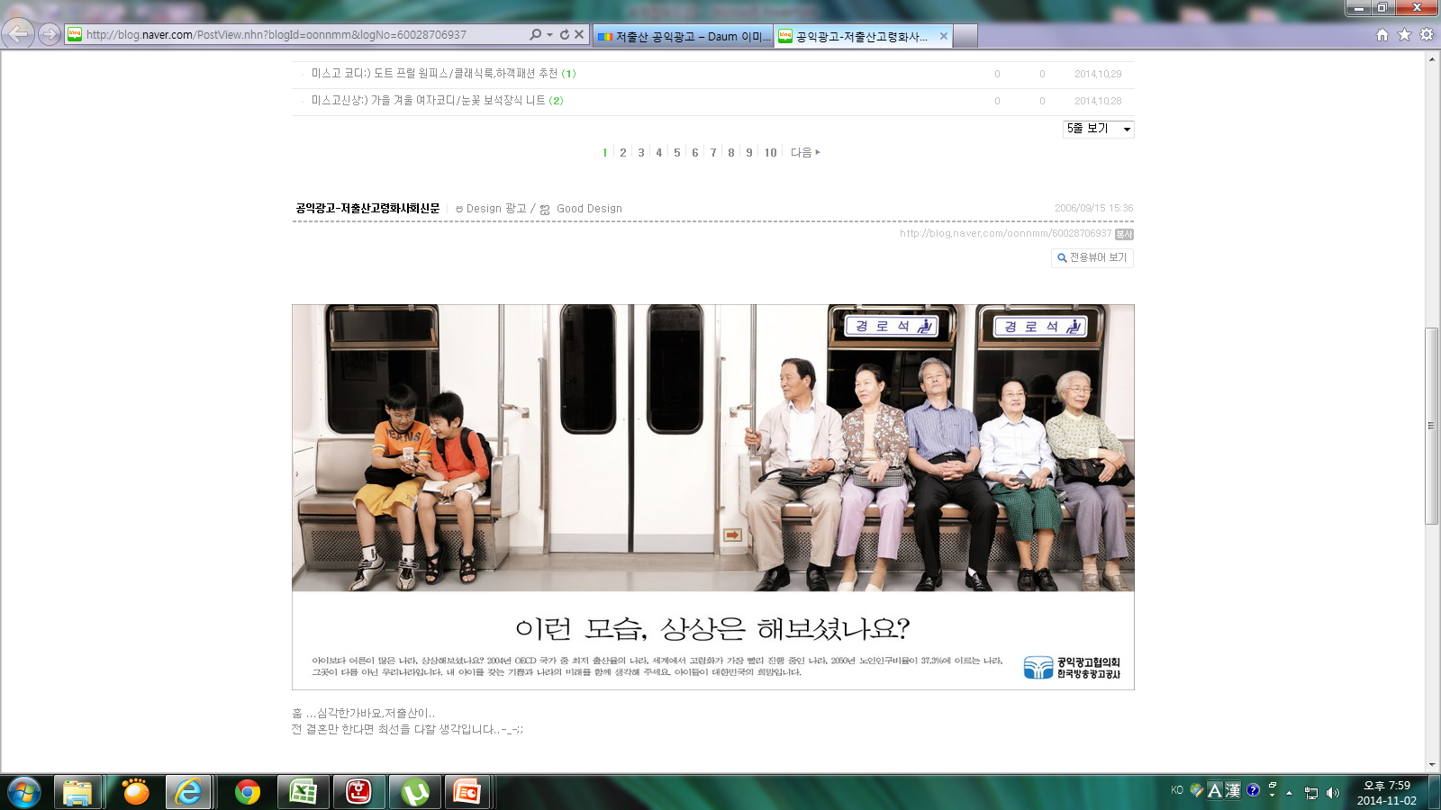

Slide 3
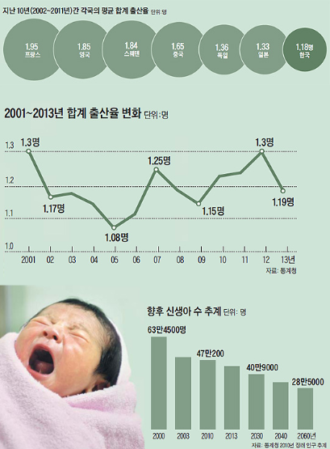

Slide 4
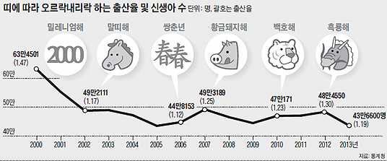
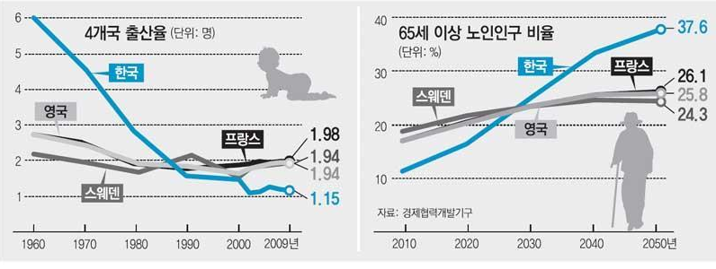

Slide 5
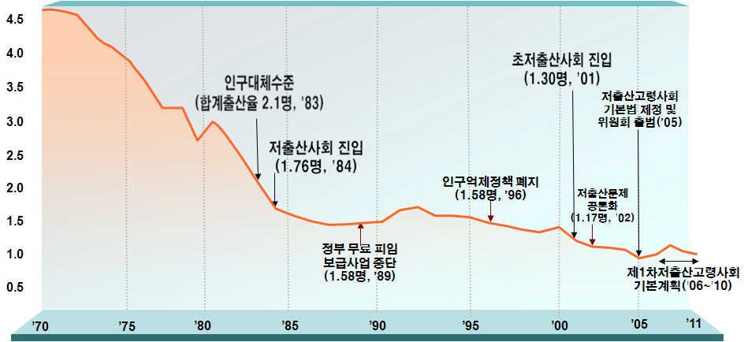
인구를 현상유지하는데 필요한 출산률의 수준

Slide 6
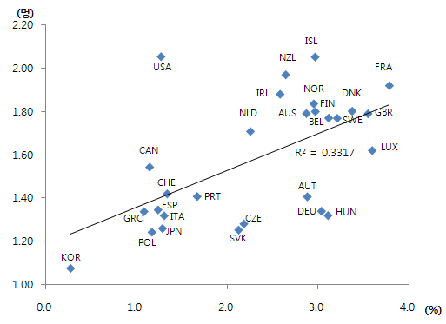
OECD, Family Database, 2010.10월 검색(이삼식 외, 2010에서 재인용)

Slide 7


한국. 세계 1위 LTE급 속도 고령화
2050년
2030년
2026년
38.2%
일본보다 높은 나라
老-老 책임지는 시대
제2차 베이비부머세대
OECD 평균 초과
노인비율 20%
초고령사회
영국 옥스퍼드대 데이비드 교수
2006년 '세계인구포럼‘에서
“이대로라면 한국은 300년 뒤에는
역사 뒤편으로 사라지는 국가 1호가 될 것”

Slide 8
인구구조의 변화
산업별 생산 및 고용 구조의
변화를 유발
가구구조의 변화
가계 소비구조의 변화
사단법인 선진복지사회연구회

Slide 9
Struggle
세대간 일자리
경합
Shortage
노동력부족
Shrinkage
생산성 저하
삼성경제연구소(2011.8.4) 자료 고령화에 따른 노동시장 ‘3S’ 현상
전체인구의 중위연령(세) : (‘10) 38.0 → (’20) 43.8 → (’50) 56.7
노동인구 15년 63만 명, ’20년 152만 명 부족 전망
특히, 세대 간 일자리 경합으로 우리나라의 미풍양속인 孝 문화가 무너짐

Slide 10
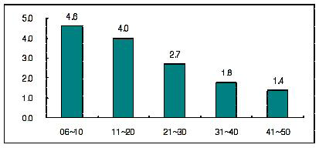
잠재성장률은 ’00년대 4.6%에서 ’20년대 3.7, ’40년대 1.4%로 하락 전망
KDI, 고령사회의 장기 거시경제변수 전망, '07.10

Slide 11
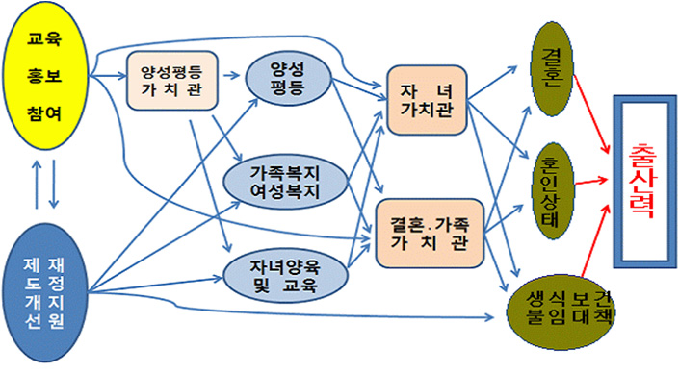
출산력에 영향을 미치는 요인들(김태헌 외, 2011: 63)

Slide 12
저출산고령사회위원회
제1.2차 저출산.고령사회기본계획
(2006~015년) 예산 118조
모자보건법 제11조 (난임 극복 지원사업)
국가와 지방자치단체는 난임 등 생식건강 문제를 극복하기 위한 지원을 할 수 있다. <개정 2012.5.23> [전문개정 2009.1.7] [제목개정 2012.5.23]

Slide 13
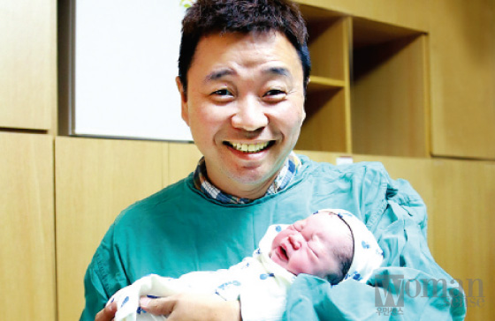
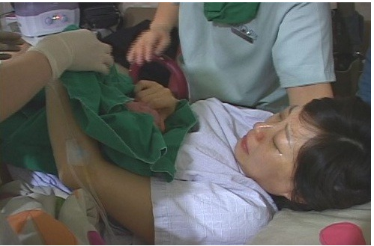


Slide 14
1978
500만 명
150 만 건
35 만 명
1985
2005
8504
11.4%
35.9%

Slide 15
‘난임부부 시술비 지원사업’ 목적
일정 소득계층 이하의 난임부부에게 시술비의 일부를 지원하여 경제적인 부담을 경감지키고,
2) 임신, 출산의 사회 및 의료적 장애를 제거하고,
3) 난임 부부가 희망하는 자녀를 갖게 하여 행복한 가정을 영위케 하고
4) 저출산 극복효과를 달성하고자 하는 것

Slide 16
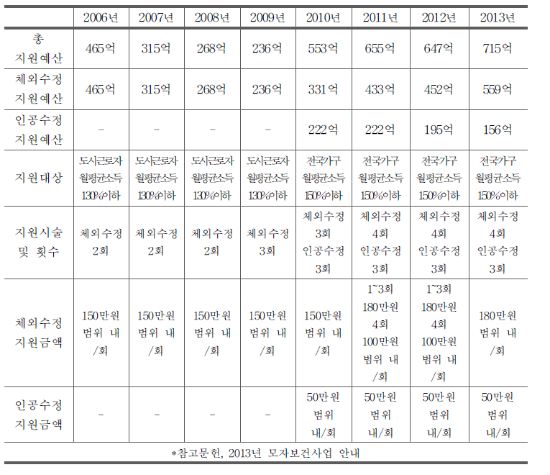
2006년~2013년 난임부부 시술비 지원사업 내용
2014년 857억원 (국비 389억,지방비 468억원 체외수정 637억, 인공 수정 178억)

Slide 17
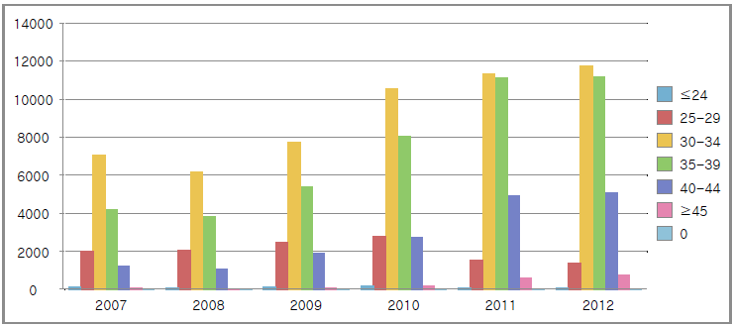
체외수정 시술비 지원사업 대상여성의 연령분포

Slide 18
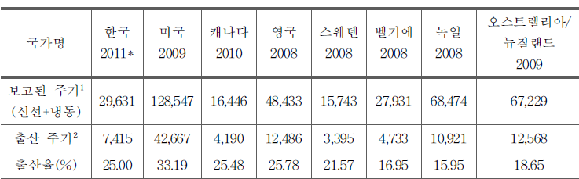
국가별 출산율 추계

Slide 19
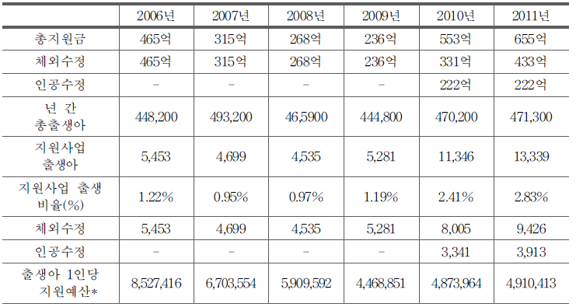
년도 별 지원사업 예산 및 출생아 수

Slide 20
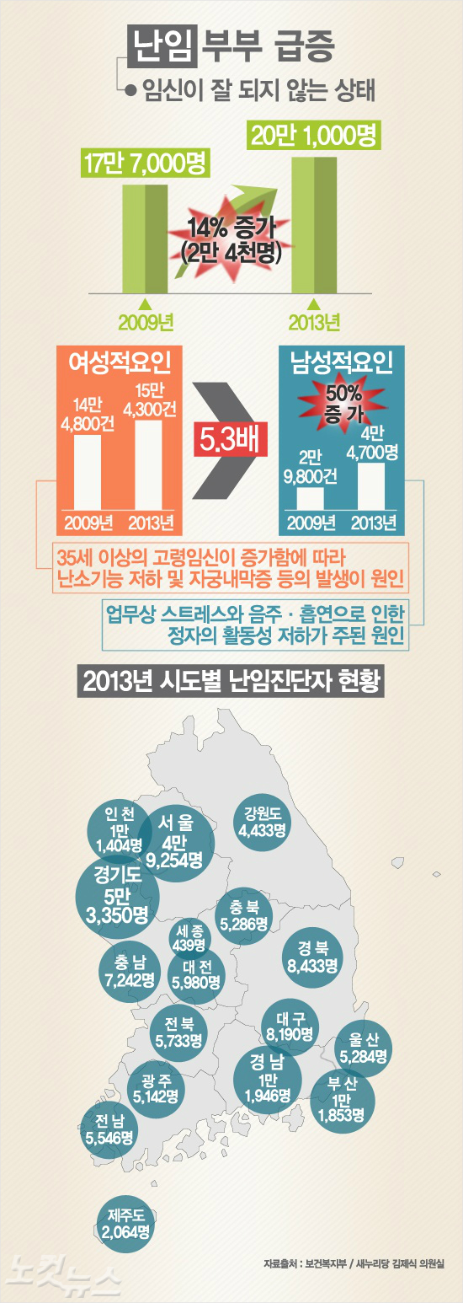


Slide 21
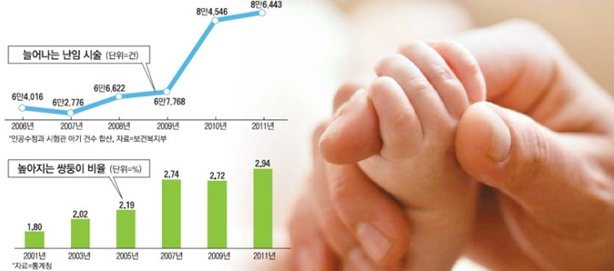

Slide 22
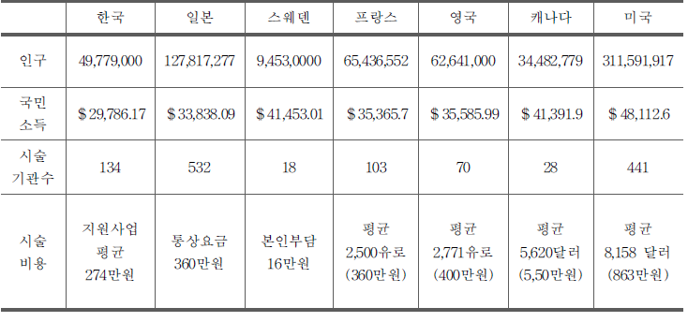
국가별 체외수정 시술비(1회 당)

Slide 23
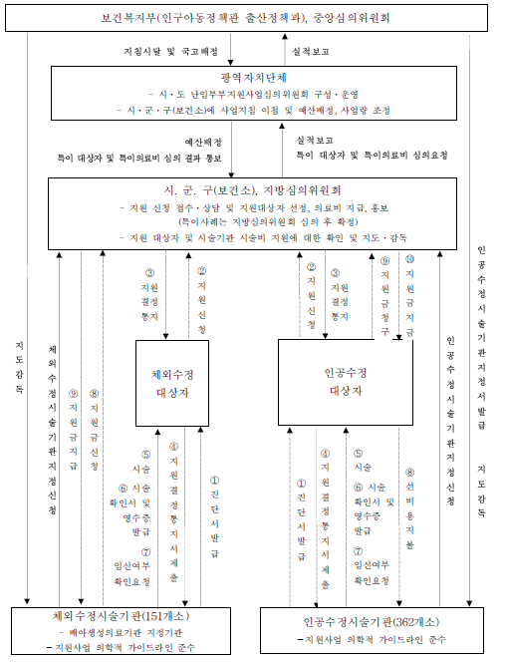
지원사업 수행 체계
체외수정시술기관 182개소, 인공수정시술기관 399개소 (2013.12 현재)

Slide 24
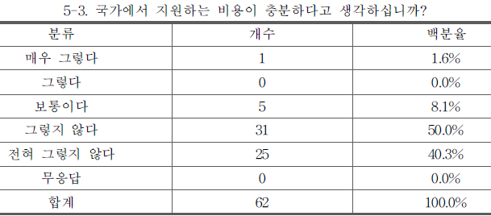
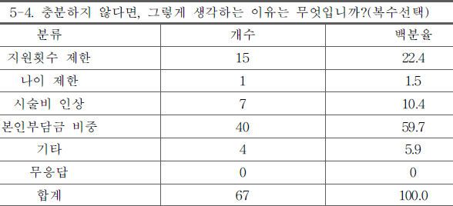
국가지원비용의 적절여부
국가지원비용이 부적절한 이유
<출처>
(사)한국난임가족연합회

Slide 25
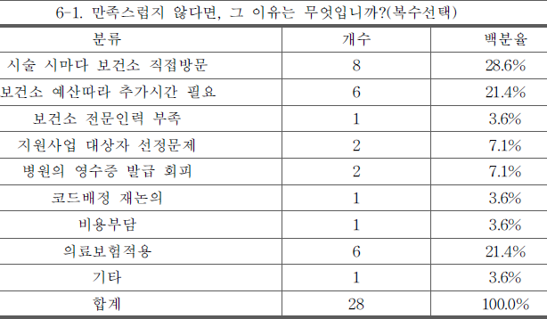
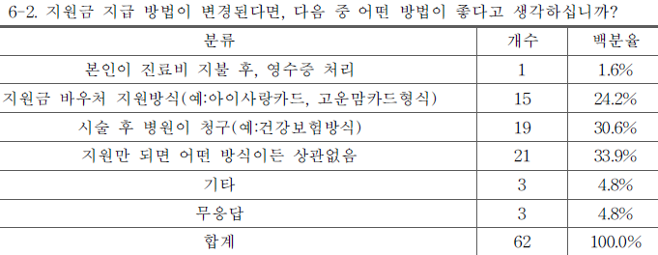
지원금지급절차 불만족 이유
지원금 지급방법 변경 시,지원방법

Slide 26
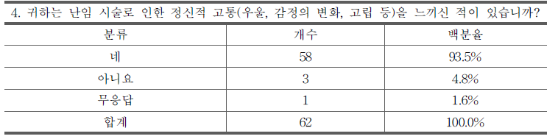
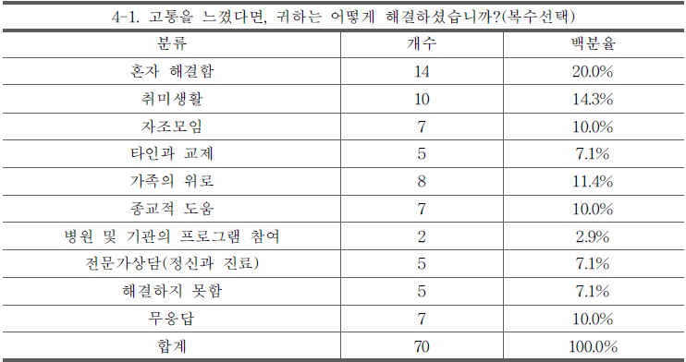
난임 시술로 정신적 고통 경험여부
정신적 고통 경험 시,해결방법

Slide 27
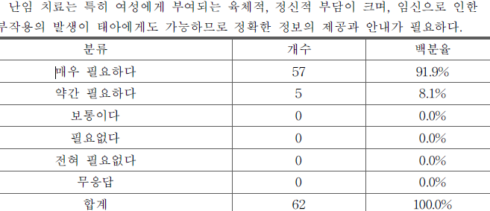
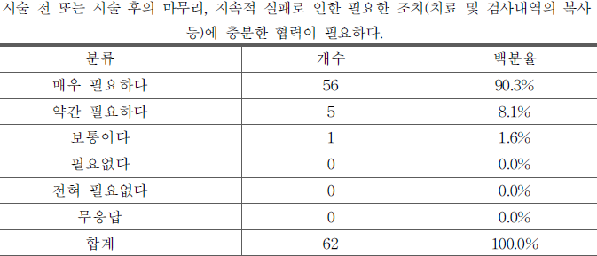
난임치료의 부작용측면으로 정확한 정보전달 필요 여부
시술전후 필요조치 협력필요여부

Slide 28
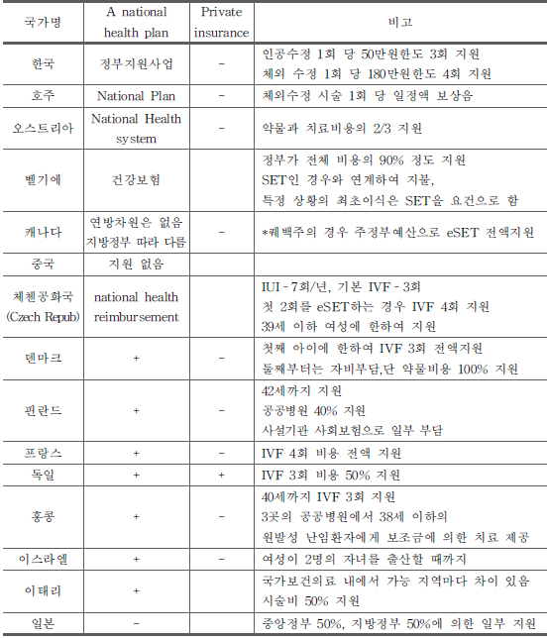
세계 각국의 난임 시술 비용 정부지원 여부 및 시술별 지원가능 횟수

Slide 29
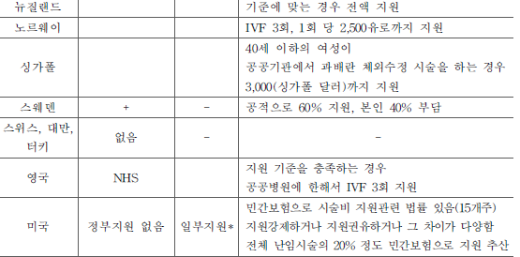

Slide 30
따끈,따끈한 희소식
국회 기획재정위원회 조세소위원회는
난임부부의 인공수정과 시험관 시술 등 체외수정 시술 비용에 대해 무제한 세액공제을 제공하는 내용의 법안이 법안소위를 통과했다. 시술비 부담을 줄여 저출산에 대응한다는 내용에 여야 의원들이 공감대를 형성했다.
2014.11.18 통과된 난임부부 시술비 관련 소득세법 개정안은 정부가 발의한 것으로, 난임부부 시술비에 대한 세제지원을 강화하기 위해 체외수정 시술비용에 대해서는 현행 700만원인 의료비 세액공제 한도를 적용하지 않도록 규정하고 있다.
금융감독원은 최근 난임 부부에게 실질적인 도움이 될 수 있도록 난임 치료보험을 단체보험 상품으로 내놓고 추후 개인보험으로의 확대 여부를 검토할 예정이라고 밝혔다.
한의원 내원진료 및 첩약, 침, 구, 부항 등의 한방 치료비로 1인당 총 진료비 100만원 한도 내에서 지원되고 있다.

Slide 31
난임극복을 통한 저출산률 제고 방안
1. 예산 증액
2. 행정절차 간소화 및 일원화
3. 난임 전문상담센터 필요
-난임전문상담사 양성
-난임/불임 예방을 위한 상담 및 교육
-자조모임 지원
4. 전산화 시스템 구축
5. 인공수정과 체외수정 보험 적용
6. 난임 휴가제
7. 민∙관 협력체계 구축
8. 난임 보조생식 데이터 등록관리 특별법제정

Slide 32

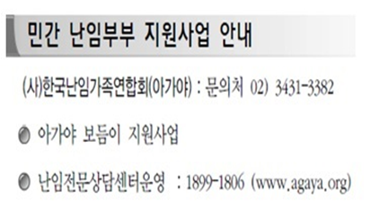
난임으로 힘들어하는 부부에게 희망의 선물

Slide 33
“복지는 우리의 작은 사랑과 관심에서 시작됩니다!
우리의 관심과 참여가 대한민국을
선진복지국가로 만듭니다.”
사단법인 선진복지사회연구회
www.sswkorea.org

